Slide 1


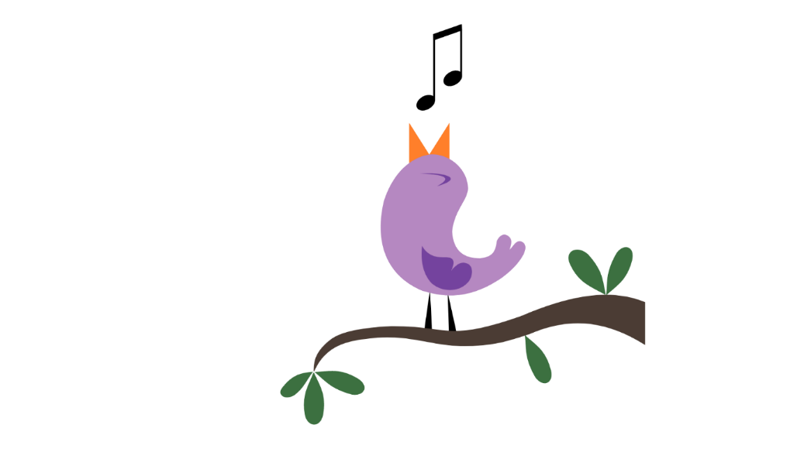



CHÀO MỪNG
Các con đến với tiết học Tiếng Việt!

Slide 2


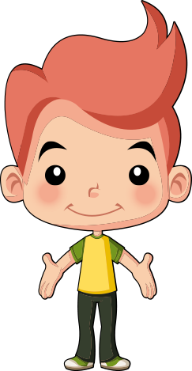
LUYỆN TẬP
Tiếng vọng của núi

Slide 3
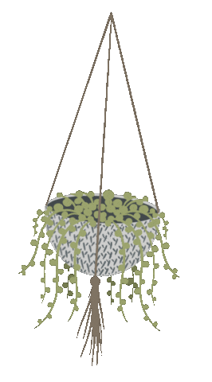


Luyện đọc

Slide 4

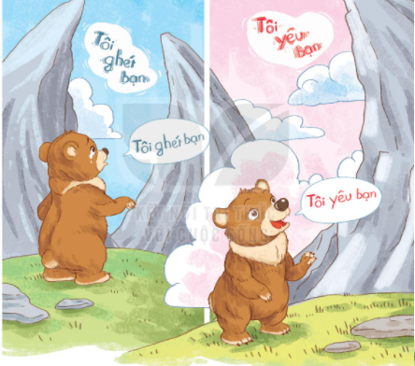
Tiếng vọng của núi
Đang đi chơi trong núi, gấu con chợt nhìn thấy một hạt dẻ. Gấu con vui mừng reo lên: “A!”. Ngay lập tức, có tiếng “A!” vọng lại. Gấu con ngạc nhiên kêu to: “Bạn là ai?”. Lại có tiếng vọng ra từ vách núi: “Bạn là ai?”. Gấu con hét lên: “Sao không nói cho tôi biết?”. Núi cũng đáp lại như vậy. Gấu con bực tức: “Tôi ghét bạn”. Khắp nơi có tiếng vọng: “Tôi ghét bạn”. Gấu con tủi thân, òa khóc.
Về nhà, gấu con kể cho mẹ nghe. Gấu mẹ cười bảo: “Con hãy quay lại và nói với núi: “Tôi yêu bạn”. Gấu con làm theo lời mẹ. Quả nhiên, có tiếng vọng lại: “Tôi yêu bạn”. Gấu con bật cười vui vẻ.
(Theo 365 truyện kể hằng đêm)

Slide 5


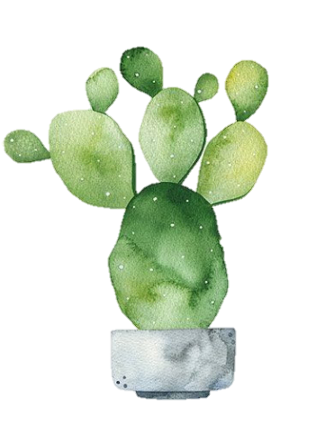

Trả lời câu hỏi
a
Chuyện gì xảy ra khi gấu con vui mừng reo lên “A!”?
- Khi gấu con vui mừng reo lên: “A!” thì vách núi cũng đáp lại: “A!”.
b
Gấu mẹ nói gì với gấu con?
- Gấu mẹ khuyên gấu con hãy quay lại và nói với núi rằng: “Tôi yêu bạn!”.
c
Sau khi làm theo lời mẹ, gấu con cảm thấy thế nào?
- Sau khi làm theo lời mẹ, gấu con cảm thấy rất vui.

Slide 6


5. TIẾNG VỌNG CỦA NÚI
BÀI TẬP BẮT BUỘC – Sách Vở Bài tập Tiếng Việt trang 42
Sắp xếp các từ ngữ thành câu và viết lại câu
a) gấu con, hạt dẻ, thích, ăn
Gấu con thích ăn hạt dẻ.
.............................................................................................................
b) đi chơi, trong, gấu con, núi
Gấu con đi chơi trong núi.
.............................................................................................................

Slide 7

5. TIẾNG VỌNG CỦA NÚI
BÀI TẬP TỰ CHỌN – Sách Vở Bài tập Tiếng Việt trang 43
1. Chọn từ ngữ đúng điền vào chỗ trống:
Bác voi tới nhà gấu con và tặng gấu một ..... (dổ/rổ) lê. Gấu con vui lắm, nó không .......... (quen/quên) cảm ơn bác voi. Gấu .......... (chọn/trọn) một quả to nhất mời ông nội. Ông ....... (soa/xoa) đầu gấu và bảo:
- Gấu con ngoan ngoãn, đáng ....... (iêu/yêu) nhất nhà!
rổ
quên
chọn
xoa
yêu
2. Tìm trong bài đọc Tiếng vọng của núi
a) Câu văn cho biết gấu con vâng lời mẹ
Gấu con làm theo lời mẹ.
.............................................................................................................
b) Từ ngữ cho biết tâm trạng của gấu con khi nghe tiếng vọng lại “Tôi yêu bạn”
vui vẻ
..............................................................................................

Slide 8

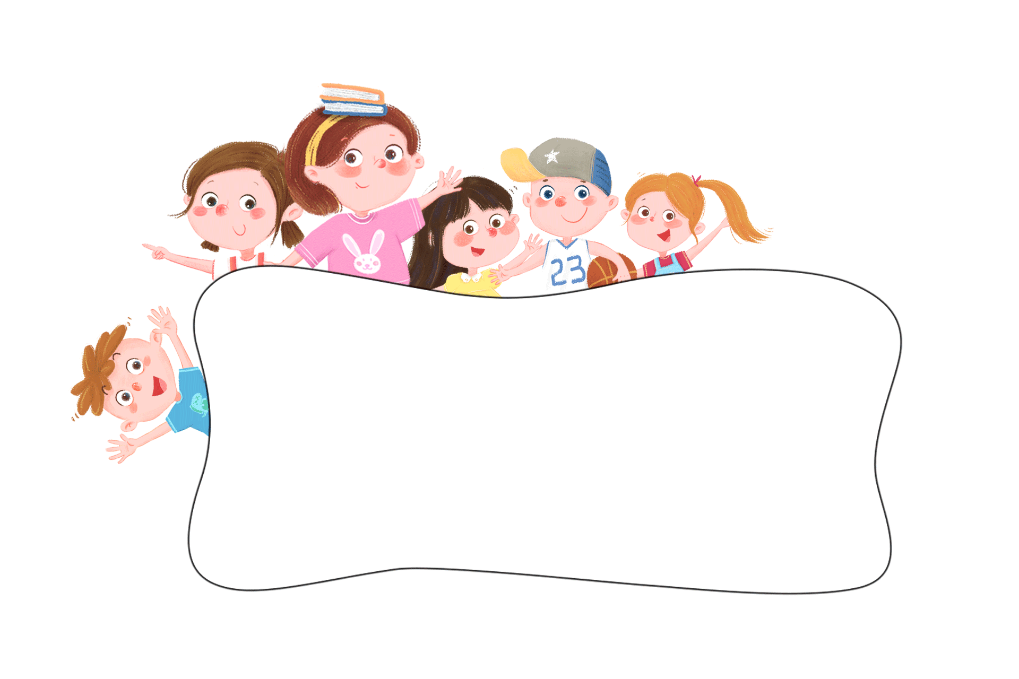


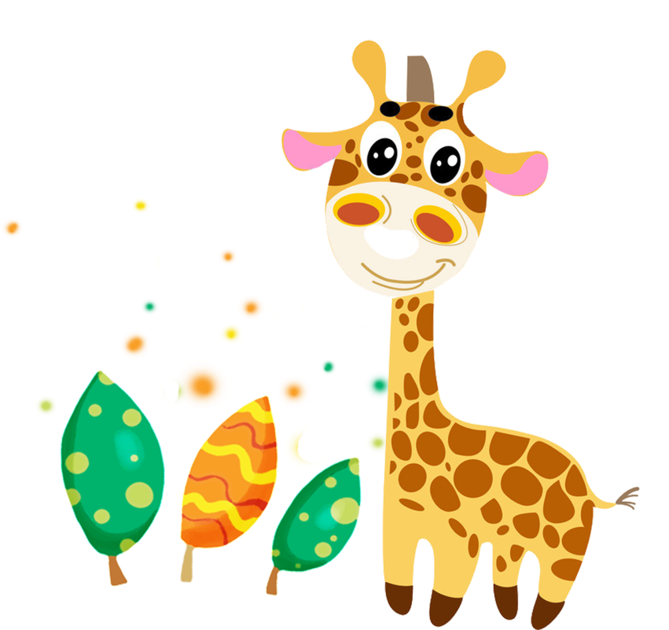
Tiết học kết thúc
Hẹn gặp lại !

